Slide 1
Androidi ühendamine Windows arvutiga

Slide 2
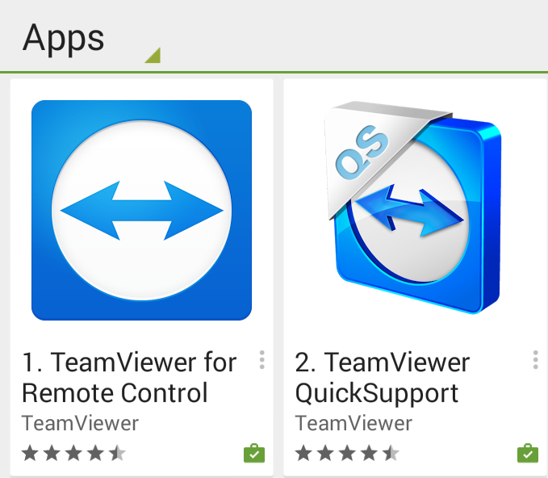
TARKVARA
1. Laadi arvutisse Teamviewer (arvutis on vaja wifi kaardi olemasolu)
http://www.teamviewer.com/en/download/windows.aspx
2. LAADI ANDROIDI
TeamTiewer ja TeamViewe QuickSupport

Slide 3
Kuidas androidi pilt saab sülearvutisse või desktopile
Androidis avada QuickSupport trekib kood Your ID
Laua või sülearvutis TeamViewer ja sisestada kood Remote code lahtrisse
Connect to Partners
Androidis valida Allow
Arvutis valida vasakul ülamenüüs Remote control
Androidis Allow
Kuna ühendus on siiski aeglane, siis selleks laua sõlearvutis TeamViewer View –Quality – Optimize Speed

Slide 4
Kuidas saad Windowsi desktopi androidi ekraanilt juhtida
Ava androidis TeamViewer
Ava Desktopis või läptopis TeamViewer, TeamViewer programmile pane Personal Password(kui seal juba on vajuta pliiatsi kujutisele) Next 6 sümbolit Next ja kui küsib siis I dont want create TeamViewer accont now ja Next
Android küsib personal password sinna sisestad sama password ja ok
Androidi ekraanile ilmub arvuti remotedesktop.

Slide 5
Tänan!
Ühendus ei ole nii kiire, et võimaldaks videote näitamist. Staatiliste piltide ja mingite tööde juhendamise jaoks aga sobib.
Riina Tralla

